Slide 1

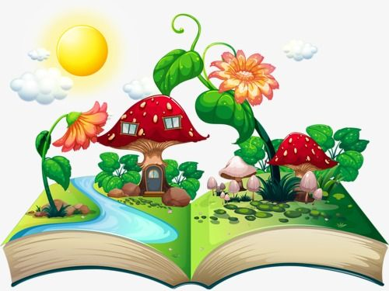

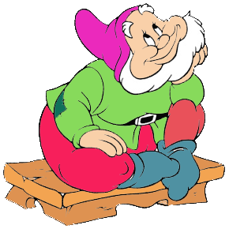
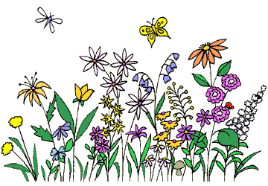
W książeczce płynie rzeczka, w książce szumi las, w prześlicznych tych książeczkach, tysiące przygód masz.
Więc kochaj i nie marnuj książki i kartek nie wyrywaj też.
Najpierw dobrze umyj ręce, a potem książkę bierz.
Książka – świat magii
Notes:
Zamień te zdjęcia na własne. To łatwe. Zaznacz przykładowy obraz i usuń go. Potem wewnątrz obramowania kliknij ikonę Wstaw obrazy i odszukaj obraz, który chcesz tu wyświetlić.

Slide 2
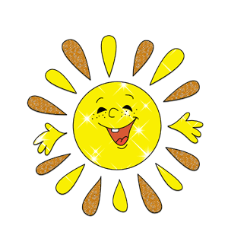
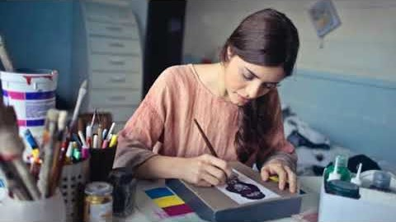

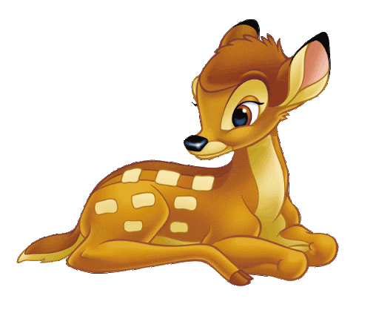
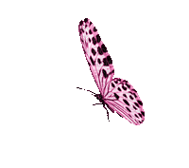
Jak powstaje książka?

Slide 3
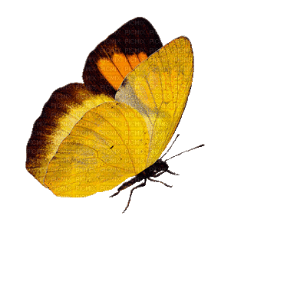
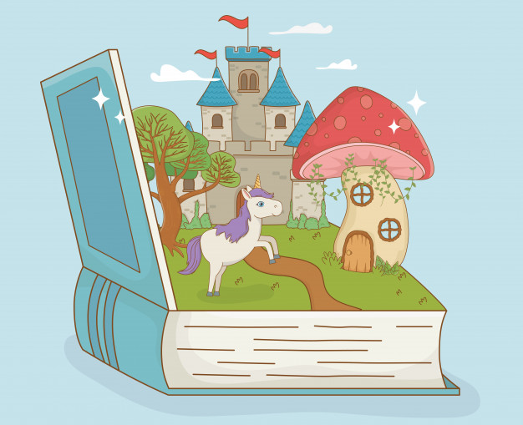
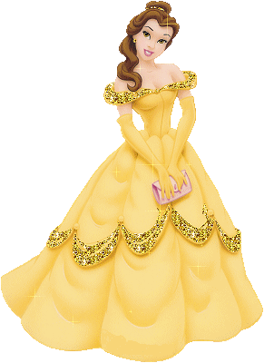
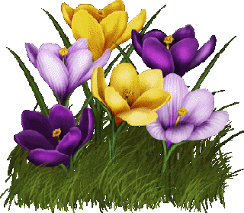
Była raz sobie baaardzo zmęczona książka z bajkami. Najchętniej wsunęłaby się pod kołderkę i zasnęła twardym, zdrowym snem aż do rana, ale dzieci nie miały jeszcze ochoty na sen i żądały, by książka nadal je zabawiała. — Pokaż nam smoka, który zieje ogniem po same chmury! Chcemy śpiącą królewnę i całą armię krasnoludków, i morze z piratami, i Babę Jagę w chatce na kurzej łapce! – wołały jedno przez drugie i na wyścigi przewracały kartki, gniotąc je, a nawet rozdzierając.
Wszyscy bohaterowie książki ziewali już tak mocno, że ledwie patrzyli na oczy, więc bajki wcale nie toczyły się tak, jak powinny. Baba Jaga wleciała na drzewo i nabiła sobie guza. Rozpłakała się straszliwie i zbudziła śpiącą królewnę, jeszcze zanim dotarł do niej królewicz. Zmęczone krasnoludki zaryglowały w swojej chatce drzwi, zaciągnęły zasłonki i tyle je widziano. A sennemu smokowi w czasie ziewania wpadła do paszczy równie śpiąca, a do tego mokra złota rybka i nie było mowy o jakimkolwiek zianiu ogniem. — Dziwne te bajki – odezwał się najstarszy z chłopców – Nigdy takich nie czytałem. — Ani ja – potwierdziła jego młodsza siostra. – Może powinniśmy im trochę podokuczać, żeby przyszły do siebie?
Notes:
Zamień te zdjęcia na własne. To łatwe. Zaznacz przykładowy obraz i usuń go. Potem wewnątrz obramowania kliknij ikonę Wstaw obrazy i odszukaj obraz, który chcesz tu wyświetlić.

Slide 4
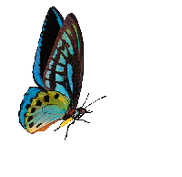
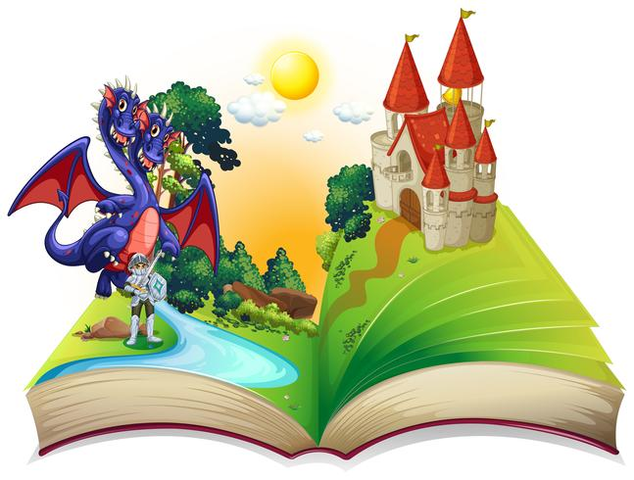
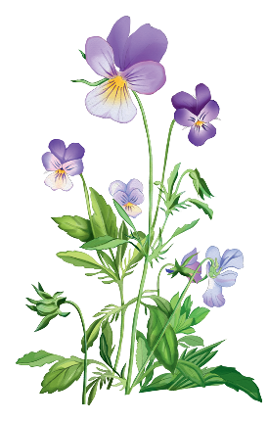
Tego było książce za wiele. Zamknęła się z hukiem, wyrwała z rąk małych dręczycieli i wyfrunęła przez otwarte okno. Chwilę szybowała pod ciemnymi niebem, w końcu wypatrzyła niewielką ulicę, po której wolno toczyło się małe auto. Ostatkiem sił opadła na jego dach. Kierowca auta naturalnie usłyszał, że coś wylądowało mu nad głową, zjechał więc do krawężnika i wysiadł zobaczyć co się dzieje. — Książki spadają z nieba zamiast gwiazd? – zdziwił się w pierwszej chwili i nawet zadarł do góry głowę, żeby sprawdzić, czy na jednej się skończy. Niczego tam więcej nie dostrzegł, za to od razu zauważył, że książka z dachu musiała ostatnio sporo przejść. Miała pogiętą okładkę, kilka stron było przedartych na pół i wisiało na ostatnich zawiasach, i w ogóle sprawiała wrażenie, jakby była chora i wyczerpana. Kierowca auta był tatusiem pewnej małej dziewczynki i wiedział co nieco o książkach z bajkami. Nie zwlekając dłużej delikatnie zawinął ją w koc, schował za poły płaszcza i ruszył do domu. Czym i jak dokładnie leczył książkę przez pół nocy, nigdy się nie dowiemy, ale następnego ranka książka wyglądała prawie jak nowa! Tydzień później tata podarował ją swojej córeczce na urodziny. I tak kończy się bajka o baaardzo zmęczonej książce z bajkami, gdyż nasza bohaterka nigdy więcej nie miała powodów, by być zmęczona. Córeczka pana kierowcy wiedziała, że książkom jak ludziom należy się szacunek i że lubią, jeśli się je traktuje poważnie. Dlatego delikatnie przewracała w niej kartki, a po czytaniu odkładała na półkę, żeby bajki mogły odpocząć. Żeby Baba Jaga nie musiała więcej leczyć bolesnych guzów, smok ział pięknym pomarańczowym ogniem, a krasnoludki miały siłę sprzątać swój las wesoło śpiewając.
Notes:
Zamień te zdjęcia na własne. To łatwe. Zaznacz przykładowy obraz i usuń go. Potem wewnątrz obramowania kliknij ikonę Wstaw obrazy i odszukaj obraz, który chcesz tu wyświetlić.

Slide 5

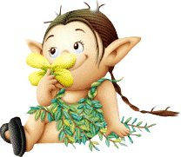
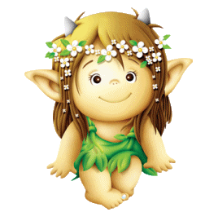
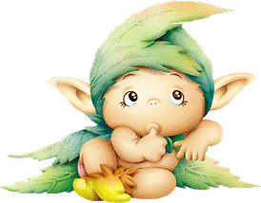
Posłuchaj piosenki. Dlaczego książka jest naszym najlepszym przyjacielem?
Od pierwszych liter już na całe życie
przyjaciel wierny, dobry i mądry
co opowiada dzieje twojej ziemi
odkrywa piękne i nieznane lądy.
Od pierwszych liter już na całe życie
zawsze przy tobie kiedy ją przywołasz.
Do łez cię wzruszy Jankiem Muzykantem
a jak Pinokio - ubawi wesoła.
Będzie cię uczyć ptaków, kwiatów i ludzi,
będzie ci radzić twój wierny przyjaciel szczery.?
Zawsze przy tobie służyć ci gotowa
od pierwszej w życiu poznanej litery.

Slide 6
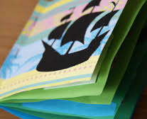
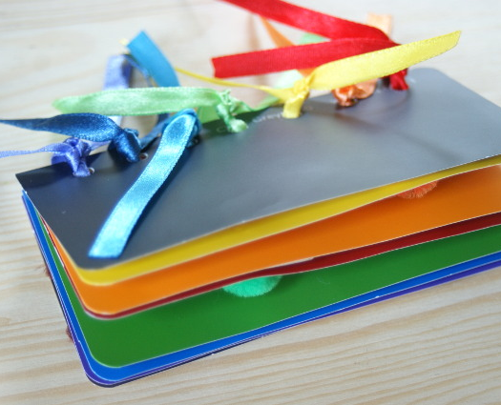

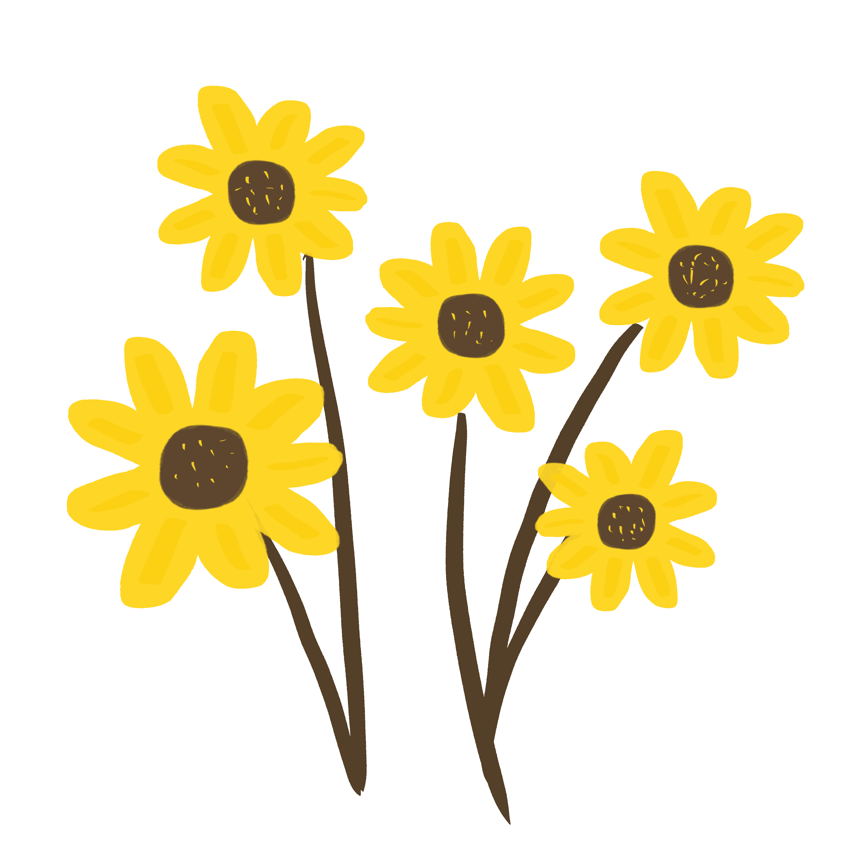
Mam dla Ciebie propozycję – wykonaj swoją własną książkę używając do tego kolorowych kartek, taśmy lub zszywacza, nożyczek i różnych dekoracji. Zdjęcie pracy podeślij do mnie. Książka będzie piękniejsza jeśli narysujesz w niej kolorowe ilustracje.
Notes:
Zamień te zdjęcia na własne. To łatwe. Zaznacz przykładowy obraz i usuń go. Potem wewnątrz obramowania kliknij ikonę Wstaw obrazy i odszukaj obraz, który chcesz tu wyświetlić.

